Slide 1
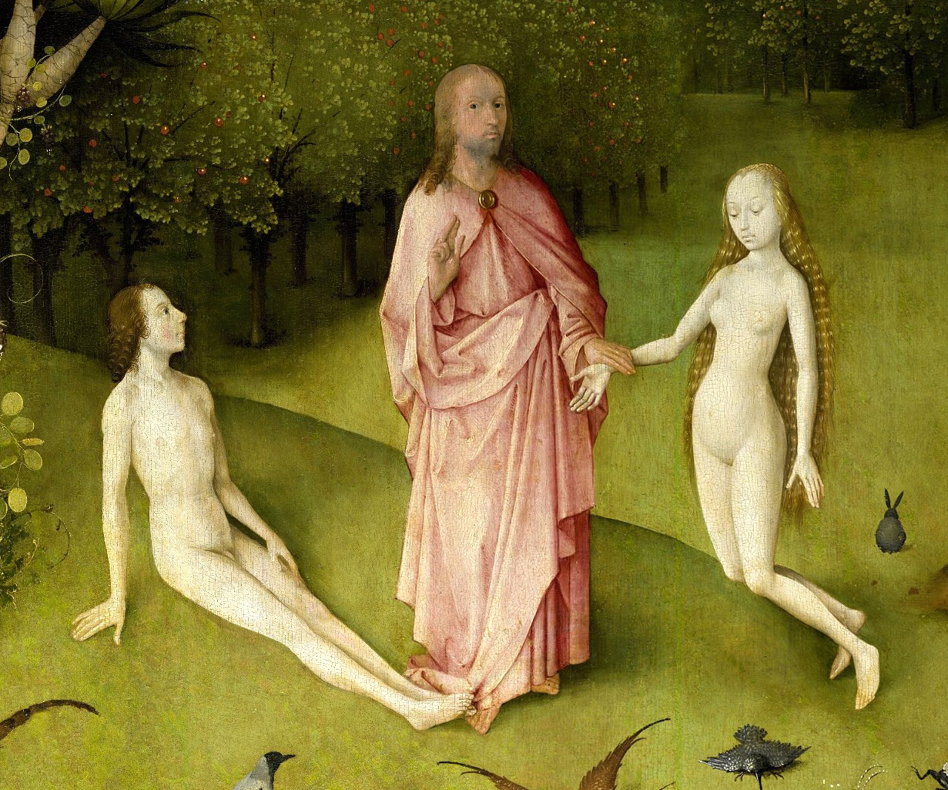
Kobieta i Mężczyzna
Żona i Mąż
Matka i Ojciec
cz.II

Slide 2
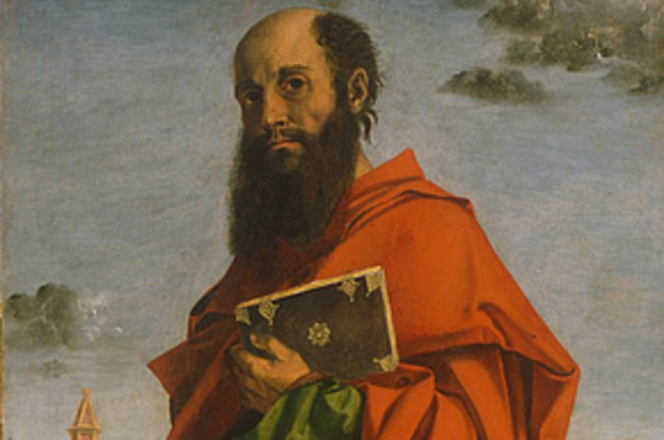
”A zatem zachęcam was ja, więzień w Panu, abyście postępowali w sposób godny powołania, jakim zostaliście wezwani, …” (Ef 4, 1)
Kobieta → Żona → Matka
Mężczyzna → Mąż → Ojciec

Slide 3
Jedność w małżeństwie
Człowiek jest istotą trójwymiarową – posiada:
Wymiar cielesny
Wymiar psychiczny, na który składa się sfera emocjonalna, umysłowa i społeczna
Wymiar duchowy
Wszystkie te ‘wymiary’ zostały zaprojektowane tak, by harmonijnie ze sobą współgrały.

Slide 4
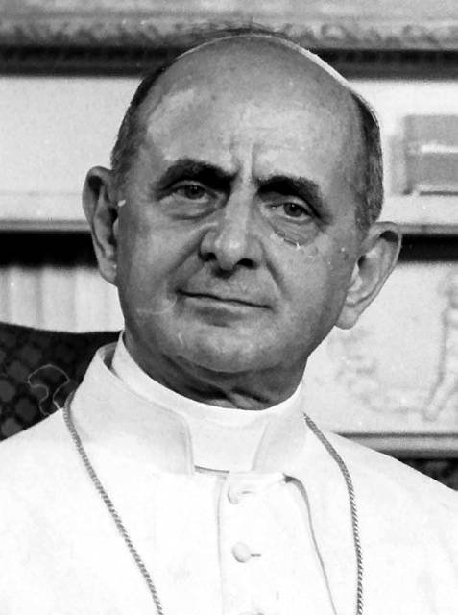
Paweł VI: Humanae Vitae
25 lipca 1968
Integralna wizja człowieka
Miłość małżeńska
Odpowiedzialne rodzicielstwo
Wewnętrzny ład stosunku małżeńskiego
Nierozerwalność podwójnej funkcji znaku w zbliżeniu małżeńskim
Wierność wobec planu Bożego
Poważne następstwa sztucznej kontroli urodzeń
https://opoka.org.pl/biblioteka/W/WP/pawel_vi/encykliki/humane.html

Slide 5

Dwa aspekty zjednoczenia małżeńskiego

Slide 6

Dwa aspekty zjednoczenia małżeńskiego
Znak miłości
(jednoczący)

Slide 7
Dwa aspekty zjednoczenia małżeńskiego
Znak miłości
Znak życia
(jednoczący)
(prokreacyjny)

Slide 8
Miłość małżeńska jest
ludzka, pełna, wierna, wyłączna, płodna.
(HV)
 |  | Sytuacja
NIE | NIE | ?
NIE | TAK | ?
TAK | NIE | ?
TAK | TAK | ?
Znak miłości
Znak życia
Tablica Karnaugh (tablica prawdy, tablica funkcji, tablica wierności). Stosowana w analizie i syntezie układów logicznych, algebra Boole’a

Slide 9
Miłość małżeńska jest
ludzka, pełna, wierna, wyłączna, płodna.
(HV)
 |  | Sytuacja
NIE | NIE | Prostytucja, §
NIE | TAK | ?
TAK | NIE | ?
TAK | TAK | ?
Znak miłości
Znak życia
Fałsz
Tablica Karnaugh (tablica prawdy, tablica funkcji, tablica wierności). Stosowana w analizie i syntezie układów logicznych, algebra Boole’a

Slide 10
Miłość małżeńska jest
ludzka, pełna, wierna, wyłączna, płodna.
(HV)
 |  | Sytuacja
NIE | NIE | Prostytucja, §
NIE | TAK | Gwałt, §
TAK | NIE | ?
TAK | TAK | ?
Znak miłości
Znak życia
Fałsz
Fałsz
Tablica Karnaugh (tablica prawdy, tablica funkcji, tablica wierności). Stosowana w analizie i syntezie układów logicznych, algebra Boole’a

Slide 11
Miłość małżeńska jest
ludzka, pełna, wierna, wyłączna, płodna.
(HV)
 |  | Sytuacja
NIE | NIE | Prostytucja, §
NIE | TAK | Gwałt, §
TAK | NIE | Antykoncepcja
TAK | TAK | ?
Znak miłości
Znak życia
Fałsz
Fałsz
Fałsz
Tablica Karnaugh (tablica prawdy, tablica funkcji, tablica wierności). Stosowana w analizie i syntezie układów logicznych, algebra Boole’a

Slide 12
Miłość małżeńska jest
ludzka, pełna, wierna, wyłączna, płodna.
(HV)
 |  | Sytuacja
NIE | NIE | Prostytucja, §
NIE | TAK | Gwałt, §
TAK | NIE | Antykoncepcja
TAK | TAK | Zgodność z naturą, czystość, ekologia
Znak miłości
Znak życia
Fałsz
Fałsz
Fałsz
Prawda
Tablica Karnaugh (tablica prawdy, tablica funkcji, tablica wierności). Stosowana w analizie i syntezie układów logicznych, algebra Boole’a

Slide 13

Miłość małżeńska i Życie
Wzajemne uwarunkowanie

Slide 14

Paweł VI: Humanae Vitae
25 lipca 1968
Poważne następstwa sztucznej kontroli urodzeń (p.17)
„…jak bardzo tego rodzaju postępowanie otwiera szeroką i łatwą drogę zarówno niewierności małżeńskiej, jak i ogólnemu upadkowi obyczajów.”
„Należy również obawiać się i tego, że mężczyźni, przyzwyczaiwszy się do stosowania praktyk antykoncepcyjnych, zatracą szacunek dla kobiet i lekceważąc ich psychofizyczną równowagę, sprowadzą je do roli narzędzia, służącego zaspokajaniu swojej egoistycznej żądzy, a w konsekwencji przestaną je uważać za godne szacunku i miłości towarzyszki życia.”

Slide 15
Paweł VI: Humanae Vitae
25 lipca 1968
Poważne następstwa sztucznej kontroli urodzeń (p.17)
„Trzeba wreszcie pilnie rozważyć i to, jak bardzo niebezpieczne możliwości przyznałoby się w ten sposób kierownikom państw, nie troszczącym się o prawa moralne.
  Któż zabroniłby rządcom państw propagować metody antykoncepcyjne, jeśli uznaliby je za skuteczniejsze, co więcej, nawet nakazywać ich stosowanie członkom społeczeństwa, ilekroć uważaliby to za konieczne?”

Slide 16
Paweł VI: Humanae Vitae
25 lipca 1968
Do biskupów
Do Was, drodzy i czcigodni Bracia w episkopacie (..) kierujmy tę naglącą prośbę, abyście z wszelką gorliwością i niezwłocznie oddali się dziełu zabezpieczenia małżeństwa i obrony jego świętości tak, aby życie małżeńskie osiągało coraz wyższą ludzką i chrześcijańską doskonałość.
Zadanie to uważajcie za najważniejsze dzieło i obowiązek nałożony na Was w obecnych czasach.

Slide 17


Płodność to wspólna sprawa małżonków

Slide 18
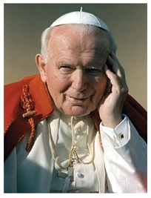
Jan Paweł II: List do rodzin GRATISSIMAM SANE
2 lutego 1994
Z rozdziału „Odpowiedzialne rodzicielstwo”:
12. … Dwa aspekty zjednoczenia małżeńskiego: jednoczący oraz prokreacyjny nie mogą być rozdzielone w sposób sztuczny bez naruszenia wewnętrznej prawdy samego aktu³¹
31. Por. PAWEŁ VI, Enc. Humanae vitae (25 lipca 1968), 12: AAS 60 (1968), 488 — 489; Katechizm Kościoła Katolickiego, n. 2366.
https://opoka.org.pl/biblioteka/W/WP/jan_pawel_ii/listy/gratissimam.html

Slide 19

Katechizm Kościoła Katolickiego
Płodność małżeńska
2366 Płodność jest darem, celem małżeństwa, ponieważ miłość małżeńska ze swojej natury zmierza do tego, by być płodną. Dziecko nie przychodzi z zewnątrz jako dodane do wzajemnej miłości małżonków; wyłania się w samym centrum tego wzajemnego daru, którego jest owocem i wypełnieniem. Dlatego Kościół, który "opowiada się za życiem", naucza, że "każdy akt małżeński powinien pozostać sam przez się otwarty na przekazywanie życia ludzkiego".
"Nauka ta, wielokrotnie podawana przez Urząd Nauczycielski Kościoła, ma swoją podstawę w ustanowionym przez Boga nierozerwalnym związku, którego człowiekowi nie wolno samowolnie zrywać, między podwójnym znaczeniem aktu małżeńskiego: znaczeniem jednoczącym i prokreacyjnym"

Slide 20

Główne tezy:
Jednym ze skutków „kultury antykoncepcji” jest kryzys mężczyzny i jego tradycyjnej roli.
Jednym z podstawowych procesów niezbędnych aby społeczeństwo przetrwało jest prokreacja.
Przed era antykoncepcji ludzie wiedzieli, że za płodność odpowiada po połowie kobieta i mężczyzna – wspólna odpowiedzialność.
Kobieta poprzez używanie pigułki antykoncepcyjnej przejęła kontrolę nad płodnością - „zabrała” niejako mężczyźnie jego udział decyzyjny w procesie prokreacji.
Mężczyzna przestał się więc czuć odpowiedzialny za skutki zbliżenia i poczęte dziecko.
The Decline of Males, Lionel Tiger, 2000.
Professor of anthropology at Rutgers University

Slide 21
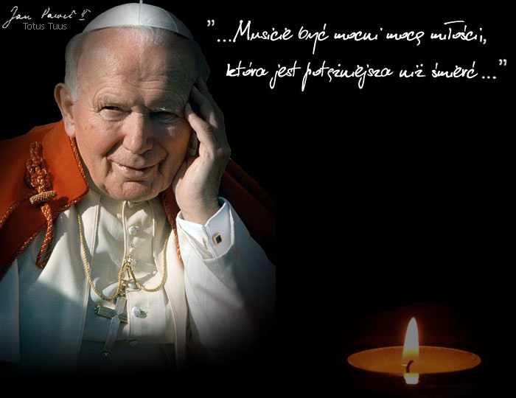
Adhortacja apostolska „Familiaris Consortio”
O zadaniach rodziny chrześcijańskiej w świecie współczesnym
22.11.1981
http://www.vatican.va/content/john-paul-ii/pl/apost_exhortations/documents/hf_jp-ii_exh_19811122_familiaris-consortio.html#m3c

Slide 22
Adhortacja apostolska „Familiaris Consortio”
O zadaniach rodziny chrześcijańskiej w świecie współczesnym
Blaski i cienie rodziny w świecie współczesnym
Zamysł Boży względem małżeństwa i rodziny
Zadania rodziny chrześcijańskiej
  Tworzenie wspólnoty osób
  Służba życiu
  Udział w rozwoju społeczeństwa
  Uczestnictwo w życiu i posłannictwie Kościoła
Etapy i formy duszpasterstwa rodzin
Struktura i pracownicy duszpasterstwa rodzin
Duszpasterstwo rodzin w przypadkach trudnych
Przyszłość ludzkości, idzie przez rodzinę
http://www.vatican.va/holy_father/john_paul_ii/apost_exhortations/documents/hf_jp-ii_exh_19811122_familiaris-consortio_pl.html#m3c

Slide 23
Tworzenie wspólnoty osób
Miłość zasadą i mocą komunii
Niepodzielna jedność komunii małżeńskiej
“już nie są dwoje, lecz jedno ciało”
Komunia nierozerwalna
„Co więc Bóg złączył, niech człowiek nie rozdziela”
Szerszy zakres komunii małżeńskiej – komunia rodziny, rodziców I dzieci, braci i sióstr pomiędzy sobą, domowników i innych krewnych (Kościół domowy)
(FC.18-21)

Slide 24

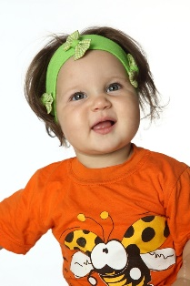

Relacje
Teściowie, dziadkowie, dalsza rodzina, Kościół, szkoła

Slide 25
Rodzice - dzieci
"Dziecko jest gościem w twoim domu. Nakarm, naucz i puść wolno" - mówi indiańskie przysłowie.
Ciesz się, że jest z tobą
Daj mu to, co uważasz za najcenniejsze
Nie oczekuj czegoś w zamian

Slide 26
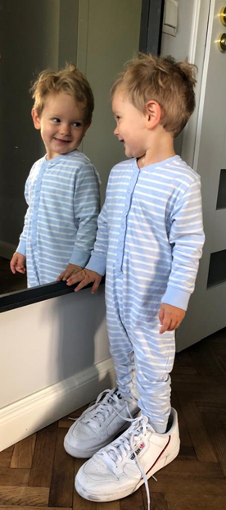
Cztery Miłości
W procesie wzrastania każdy człowiek potrzebuje czterech miłości:
Miłości matki
Miłości ojca
Miłości rodziców
Miłości Boga

Slide 27

Obraz ojca
Obraz ojca gra decydującą rolę w rozwoju religijnym dziecka
Dla dojrzałego obrazu Boga potrzebny jest zarówno wpływ postawy ojca, jak i matki

Slide 28
Ojciec nadaje imię dziecku, Rdz 35, 16-18
  Rachela rodzi syna – Ben-oni (syn boleści)
  Józef zmienia mu imię na – Ben-jamin (syn prawicy)
Ojciec wprowadza w świat męskości
  Słowianie – postrzyżyny i nadanie nowego imienia, przejście pod opiekę ojca
  W afrykańskim plemieniu Kikuyu mężczyźni zabierają chłopca w miejsce odosobnienia i zostawiają tam, aby zgłodniał i poczuł zagrożenie. Potem wracają i nacinają sobie nożem przedramiona, aby upuścić trochę krwi podają chłopcu do picia. Ta ceremonia uczy go m.in., że nóż służy nie tylko do robienia krzywdy, a pokarmu dostarcza nie tylko kobieta.
Potrzeba bliskiego kontaktu syna z ojcem jest naturalna i wymaga zaspokojenia
  Typowe zabawy ojców z dziećmi – tarmoszenia, przepychanki, łaskotania, siłowania, wspólne uprawianie sportu
  Wspólna praca, wyprawy, przygody

Slide 29
Relacje ojciec - syn
Okres buntu i walki, aby stać się mężczyzną
Gdy miałem 14 lat, mój ojciec był taki tępy, że nie mogłem z nim wytrzymać. Gdy skończyłem 21 lat, nie mogłem się nadziwić, jak on zmądrzał przez te siedem lat! (Mark Twain)
Potrzeba akceptacji przez ojca
Zasadniczym zadaniem ojca jest wpojenie synowi (dziecku) przekonania o własnej wartości
Relacja rodzice – dzieci w księdze Tobiasza
Dwa dobre starsze małżeństwa (Tobit i Anna, Raguel i Edna)
Ważna rola modlitwy
Trwałość więzów małżeńskich mimo trudów życia
Opieka Boża – Azariasz/Rafał, droga do Medii, zagrożenie „wielkiej ryby”
Miłość rodziców i dzieci – wzajemna tęsknota i troska
Małżeństwo Tobiasza i Sary
Powrót do domu, uleczenie oczu Tobita przez Tobiasza

Slide 30
Cztery najważniejsze funkcje ojca
Odpowiedzialność za życie poczęte
Udział w wychowaniu
Praca zawodowa służąca rodzinie
Przykład dojrzałej postawy chrześcijańskiej
Mężczyzna, ukazując i przeżywając na ziemi ojcostwo samego Boga, powołany jest do zabezpieczenia równego rozwoju wszystkim członków rodziny. Spełni to zadanie przez wielkoduszną odpowiedzialność za życie poczęte pod sercem matki, przez troskliwe pełnienie obowiązku wychowania dzielonego ze współmałżonką, przez pracę, która nie rozbija rodziny, ale utwierdza ją w spójności i stałości, przez dawanie świadectwa dojrzałego życia chrześcijańskiego, która skutecznie wprowadza dzieci w żywe doświadczenie Chrystusa i Kościoła.
(FC)

Slide 31
Niezbędne cechy męża-ojca
Opiekuńczość
Cierpliwość
Konsekwencja
Stanowczość (ciepła i życzliwa)
Komunikatywność
Umiejętność dyskretnego sprawowania władzy
Życzliwość i poczucie humoru

Slide 32
List do Kobiet (29 czerwca 1995)
Wystosowany w związku z planowaną na wrzesień 1995 r. w Pekinie IV Międzynarodową Konferencję w sprawie Kobiet.
List ten jest apologią kobiety i jej praw oraz apelem skierowanym do każdej kobiety, by stała się tym, kim jest w istocie
Geneza kobiety i mężczyzny
Posłannictwo kobiety i mężczyzny
  Jedność dwojga
  Dar płodności
Geniusz kobiety
  Naturalna otwartość na drugiego człowieka
  Postrzeganie świata przez pryzmat bardziej osoby niż rzeczy
  Postawę bardziej „być” niż „mieć”
  Ofiarność, służba, poświęcanie się dla drugiego
Wzór Maryi
  Zasłuchanie w Słowo Boże, wolę Bożą, oddawanie Bogu należnej Mu chwały i królowanie służebne
https://opoka.org.pl/biblioteka/W/WP/jan_pawel_ii/listy/pekin_29061995.html

Slide 33
Najważniejsze funkcje żony-matki
Wychowanie dzieci czy troska o ludzkie oblicze ziemi wymaga większego geniuszu, niż skonstruowanie komputera czy zbudowanie wieżowca
Dojrzała kobieta-żona-matka to natchnienie dla męża i błogosławieństwo dla ludzkości
Niewiastę dzielną któż znajdzie? Jej wartość przewyższa perły (Prz 31, 10)
Kobieta nie ma potrzeby udawać mężczyzny po to, by być szczęśliwą

Slide 34
Córka
Wychowanie córki to towarzyszenie w narodzinach drogocennej perły
Córka jest bardziej niż syn wrażliwa na zranienia emocjonalne i moralne, na kryzysy rodzinne oraz na negatywny wpływ środowiska
Mocniej przeżywa własne słabości i rozczarowania.
Potrzebuje szczególnego wsparcia rodziców, nieustannych znaków miłości i troski, serdecznych rozmów i słów otuchy.
Wychowanie córki to pomaganie, by stała się artystką, a nie rzemieślnikiem w przeżywaniu i wyrażaniu swego człowieczeństwa
Wychowanie córki wymaga szlachetnej obecności ojca, dla którego jest "jego królewną"

Slide 35
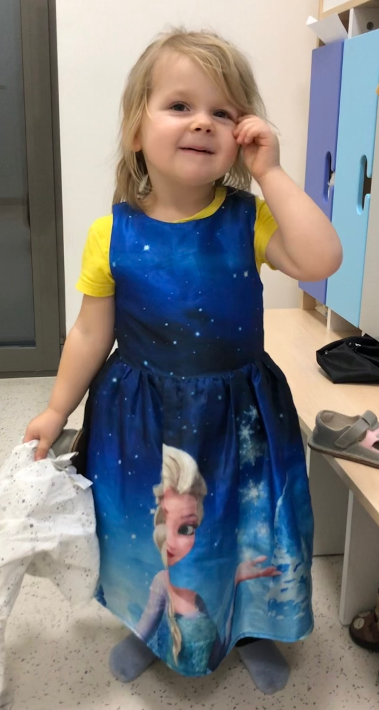
Córka
Lekarz przyszedł na wizytę domową do
chorego chłopca. Patrzy, a jego mała
siostrzyczka biega boso.
Ślicznotko! Buciki załóż, bo się przeziębisz – mówi lekarz.
Po wizycie lekarza, mama zauważa, że mała ciągle biega boso.
Słyszałaś, co pan doktor powiedział? – pyta córeczkę.
Tak! Powiedział, że jestem ŚLICZNOTKĄ!

Slide 36
Relacje matka - córka
4 lata: Mama wie wszystko!
8 lat: Mama wie bardzo dużo
12 lat: Mama nie wie wszystkiego
14 lat: Mama nic nie wie!
16 lat: Mama? Co tam mama!
18 lat: Mama jest starej daty
25 lat: Może mama wie…
35 lat: Najpierw zapytam mamę
45 lat: Zrobię tak jak mówi mama
75 lat: Chciałabym móc zapytać mamę…

Slide 37
Evangelium Vitae (1995)
Podstawowym tematem encykliki jest dramatyczna walka
między kulturą życia a kulturą śmierci toczona w obrębie
współczesnej cywilizacji.
Kult sukcesu i wydajności w życiu społecznym przemieniają życie naszej cywilizacji w swoistą wojnę silnych przeciw bezsilnym i spisek przeciw życiu
Plaga aborcji, techniki sztucznej reprodukcji, eugeniczne badania prenatalne, eutanazja, antykoncepcja i sterylizacja uznawane za remedium na groźbę przeludnienia są tymi symptomami współczesnej kultury, w której zdrowi i silni coraz mniej liczą się ze słabymi i bezbronnymi. Jan Paweł II nazywa ją kulturą śmierci.
Oderwanie wolności od obiektywnej prawdy uniemożliwia oparcie praw człowieka na solidnej bazie racjonalnej i stwarza sytuację, w której w społeczeństwie może zapanować anarchiczna samowola jednostek albo zabójczy totalitaryzm władzy
https://opoka.org.pl/biblioteka/W/WP/jan_pawel_ii/listy/gratissimam.html

Slide 38
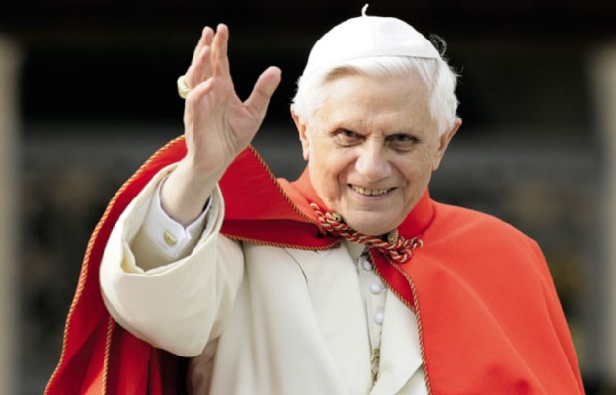
Benedykt XVI: Deus Caritas Est (2005)
Miłość chrześcijańskich małżonków jako dar Boży
Miłość dwojga osób uświęcona w sakramencie małżeństwa
Miłość małżeńska drogą ku Bogu i świętości
Miłość małżeńska a grzeszność natury ludzkiej
Wielowymiarowy charakter miłości małżeńskiej
Miłość małżeńska powinna zanurzona w duchowości eucharystycznej (kontynuacja nauki św. Jana Pawła II)
https://opoka.org.pl/biblioteka/W/WP/benedykt_xvi/encykliki/deus_caritas_25122005.html

Slide 39
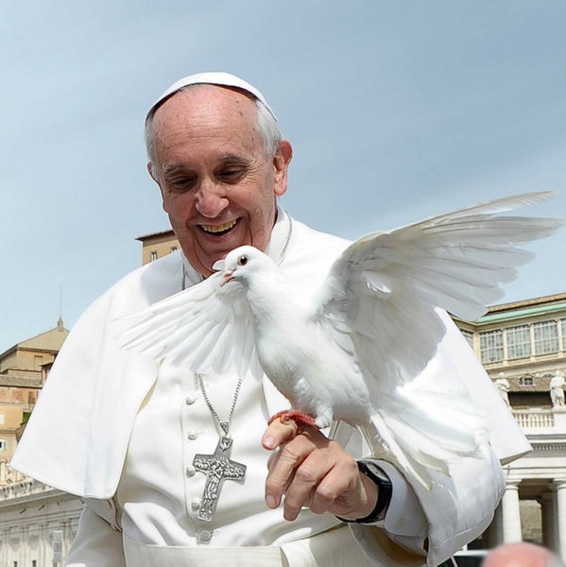
Franciszek: Amoris Leatitia (2016)
Trójca Święta jest obecna w świątyni komunii małżeńskiej. Tak jak zamieszkuje w chwale swego ludu (por. Ps 22, 4), tak też intymnie przebywa w miłości małżeńskiej, która oddaje chwałę Bogu.
(AL 314)
Piękno powszedniej miłości małżeńskiej
Dojrzewanie miłości małżeńskiej
Piękno namiętnej miłości
Piękno miłości w cierpieniu i starości
https://opoka.org.pl/biblioteka/W/WP/franciszek_i/adhortacje/amoris_laetitia_19032016.html

Slide 40
”A zatem zachęcam was ja, więzień w Panu, abyście postępowali w sposób godny powołania, jakim zostaliście wezwani, …” (Ef 4, 1)
Kobieta → Żona → Matka
Mężczyzna → Mąż → Ojciec

